Slide 1
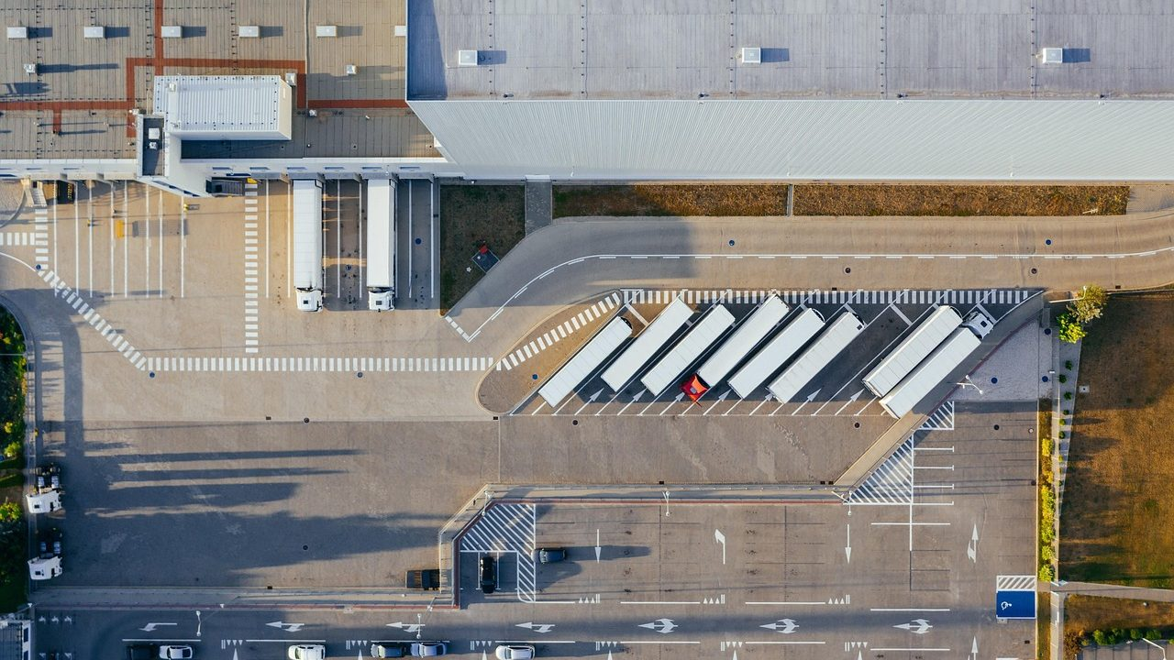
Gestion de pedidos a
domicilio y logistica
Carlos Castro
Ver el OA en pinturasespecializadas.lumbre.lat
Notes:
Objeto de aprendizaje de Lumbre · Carlos Castro
Enlace: https://pinturasespecializadas.lumbre.lat/object/gestion-de-pedidos-a-domicilio-y-logistica

Slide 2
Acerca de este OA · 1 de 2
Objetivo
Aplicar en tienda: Objeto extra de la Academia de Pinturas Especializadas: como gestionar pedidos a domicilio desde la recepcion hasta la entrega. Sistema de pedidos telefonicos y online, coordinacion de entregas, optimizacion de rutas de reparto, gestion de incidencias y seguimiento con confirmacion del cliente.
Gestion de pedidos a domicilio y logistica
2 / 51
Notes:
Enlace al OA: https://pinturasespecializadas.lumbre.lat/object/gestion-de-pedidos-a-domicilio-y-logistica

Slide 3
Acerca de este OA · 2 de 2
Descripción
Objeto extra de la Academia de Pinturas Especializadas: como gestionar pedidos a domicilio desde la recepcion hasta la entrega. Sistema de pedidos telefonicos y online, coordinacion de entregas, optimizacion de rutas de reparto, gestion de incidencias y seguimiento con confirmacion del cliente.
Autoría: Carlos Castro
Etiquetas: pedidos-domicilio · logistica · reparto · rutas · incidencias · entregas · seguimiento
Gestion de pedidos a domicilio y logistica
3 / 51
Notes:
Continuación de «Acerca de este OA» (2 de 2).

Slide 4
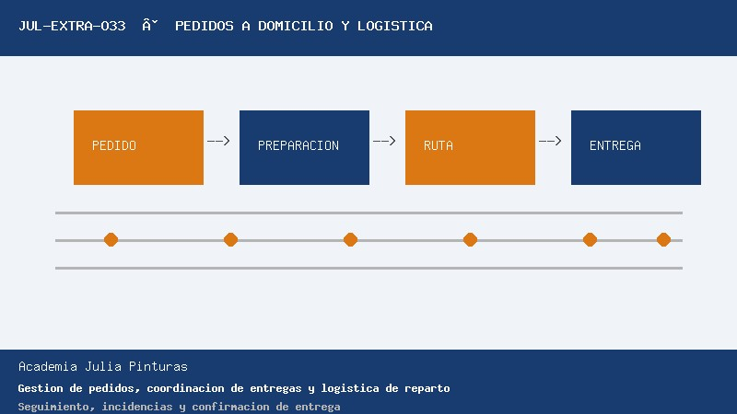
Para dominar este tema
Un pedido a domicilio bien gestionado es una venta cerrada y un cliente fidelizado. La logistica es la columna vertebral del servicio.
Ver imagen original en el OA
Notes:
Imagen del OA: assets/cover.jpg
Texto alternativo: Reparto de pedidos a domicilio
Pie: Un pedido a domicilio bien gestionado es una venta cerrada y un cliente fidelizado. La logistica es la columna vertebral del servicio.
Enlace: https://pinturasespecializadas.lumbre.lat/object/gestion-de-pedidos-a-domicilio-y-logistica

Slide 5
Para dominar este tema · 1 de 2
En Pinturas Especializadas, el servicio a domicilio no es un extra: es parte del negocio. Pintores profesionales, comunidades de vecinos y clientes particulares esperan recibir el producto en su domicilio u obra. La diferencia entre un servicio bueno y uno malo no esta en el producto: esta en como se gestiona el pedido, como
se coordina la entrega y como se resuelven los problemas.\n\nUn pedido a domicilio tiene cinco fases: recepcion, preparacion, asignacion, transporte y entrega. Cada fase tiene su protocolo y sus puntos de fallo. Si una fase falla, todo el proceso se resiente: el cliente recibe tarde, recibe mal o no
Gestion de pedidos a domicilio y logistica
5 / 51

Slide 6
Para dominar este tema · 2 de 2
recibe. Y un cliente que recibe mal, no vuelve.
Gestion de pedidos a domicilio y logistica
6 / 51
Notes:
Continuación de «Para dominar este tema» (2 de 2).

Slide 7
Sección
1 · Sistema de pedidos telefonicos y online · Como funciona el sistema de pedidos a domicilio · Paso 1 de 4
Recepcion del pedido
El pedido puede llegar por telefono, WhatsApp, email o web. Sea cual sea el canal, los datos obligatorios son los mismos: nombre del cliente, direccion completa de entrega, telefono de contacto, productos con referencias y cantidades, y ventana horaria preferida. Si falta un dato, se pide antes de confirmar. Nunca se asume una direccion o un horario.
Gestion de pedidos a domicilio y logistica
7 / 51
Notes:
Recorrido: Como funciona el sistema de pedidos a domicilio
Paso 1 de 4: Recepcion del pedido
Texto del paso: El pedido puede llegar por telefono, WhatsApp, email o web. Sea cual sea el canal, los datos obligatorios son los mismos: nombre del cliente, direccion completa de entrega, telefono de contacto, productos con referencias y cantidades, y ventana horaria preferida. Si falta un dato, se pide antes de confirmar. Nunca se asume una direccion o un horario.
Enlace: https://pinturasespecializadas.lumbre.lat/object/gestion-de-pedidos-a-domicilio-y-logistica

Slide 8
Sección
1 · Sistema de pedidos telefonicos y online · Como funciona el sistema de pedidos a domicilio · Paso 2 de 4
Registro en sistema
Todo pedido se registra en el sistema con un numero unico. Se anota: fecha de entrada, canal de recepcion, datos del cliente, productos, importe total, gastos de envio si aplica, fecha comprometida de entrega y estado inicial (pendiente). El numero de pedido se comunica al cliente para que pueda hacer seguimiento.
Gestion de pedidos a domicilio y logistica
8 / 51
Notes:
Recorrido: Como funciona el sistema de pedidos a domicilio
Paso 2 de 4: Registro en sistema
Texto del paso: Todo pedido se registra en el sistema con un numero unico. Se anota: fecha de entrada, canal de recepcion, datos del cliente, productos, importe total, gastos de envio si aplica, fecha comprometida de entrega y estado inicial (pendiente). El numero de pedido se comunica al cliente para que pueda hacer seguimiento.
Enlace: https://pinturasespecializadas.lumbre.lat/object/gestion-de-pedidos-a-domicilio-y-logistica

Slide 9
Sección
1 · Sistema de pedidos telefonicos y online · Como funciona el sistema de pedidos a domicilio · Paso 3 de 4
Verificacion de stock
Antes de confirmar el pedido, se comprueba que todos los productos estan disponibles. Si falta alguno, se informa al cliente antes de confirmar: se ofrece alternativa, plazo de reposicion o entrega parcial. Nunca se confirma un pedido completo si falta producto sin avisar.
Gestion de pedidos a domicilio y logistica
9 / 51
Notes:
Recorrido: Como funciona el sistema de pedidos a domicilio
Paso 3 de 4: Verificacion de stock
Texto del paso: Antes de confirmar el pedido, se comprueba que todos los productos estan disponibles. Si falta alguno, se informa al cliente antes de confirmar: se ofrece alternativa, plazo de reposicion o entrega parcial. Nunca se confirma un pedido completo si falta producto sin avisar.
Enlace: https://pinturasespecializadas.lumbre.lat/object/gestion-de-pedidos-a-domicilio-y-logistica

Slide 10
Sección
1 · Sistema de pedidos telefonicos y online · Como funciona el sistema de pedidos a domicilio · Paso 4 de 4
Confirmacion al cliente
Se envia confirmacion por el canal que el cliente prefiera (llamada, WhatsApp, email): numero de pedido, resumen de productos, importe total con envio, fecha prevista de entrega y telefono de contacto para incidencias. El cliente debe recibir confirmacion antes de que el pedido se prepare.
Gestion de pedidos a domicilio y logistica
10 / 51
Notes:
Recorrido: Como funciona el sistema de pedidos a domicilio
Paso 4 de 4: Confirmacion al cliente
Texto del paso: Se envia confirmacion por el canal que el cliente prefiera (llamada, WhatsApp, email): numero de pedido, resumen de productos, importe total con envio, fecha prevista de entrega y telefono de contacto para incidencias. El cliente debe recibir confirmacion antes de que el pedido se prepare.
Enlace: https://pinturasespecializadas.lumbre.lat/object/gestion-de-pedidos-a-domicilio-y-logistica

Slide 11
Canales de pedido y datos obligatorios
Canal | Ventaja | Dato critico a verificar
Telefono | Inmediatez, resolucion en el momento | Deletrear referencias y confirmar direccion completa
WhatsApp | Queda todo por escrito, facil enviar fotos | Confirmar que el ultimo mensaje es el definitivo
Email | Detalle, permite adjuntar listas completas | Verificar que las referencias existen en catalogo
Web / App | Autogestion del cliente, 24h | Comprobar que la direccion de entrega es completa y correcta
Gestion de pedidos a domicilio y logistica
11 / 51
Notes:
Tabla del OA: Canales de pedido y datos obligatorios
Enlace: https://pinturasespecializadas.lumbre.lat/object/gestion-de-pedidos-a-domicilio-y-logistica

Slide 12
2 · Coordinacion de entregas · De la preparacion a la puerta del cliente · Paso 1 de 4
Preparacion del pedido
Se prepara en tienda con el albaran impreso: productos revisados uno a uno contra el pedido, etiquetado con direccion y numero de pedido, y embalaje adecuado (especial atencion a botes de liquido: cierre, proteccion y posicion en caja). Si hay mezcla de colores, se etiqueta con codigo de color y nombre.
Gestion de pedidos a domicilio y logistica
12 / 51
Notes:
Recorrido: De la preparacion a la puerta del cliente
Paso 1 de 4: Preparacion del pedido
Texto del paso: Se prepara en tienda con el albaran impreso: productos revisados uno a uno contra el pedido, etiquetado con direccion y numero de pedido, y embalaje adecuado (especial atencion a botes de liquido: cierre, proteccion y posicion en caja). Si hay mezcla de colores, se etiqueta con codigo de color y nombre.
Enlace: https://pinturasespecializadas.lumbre.lat/object/gestion-de-pedidos-a-domicilio-y-logistica

Slide 13
2 · Coordinacion de entregas · De la preparacion a la puerta del cliente · Paso 2 de 4
Asignacion a repartidor
Segun la zona de entrega, se asigna al repartidor correspondiente. Criterios: zona geografica, capacidad del vehiculo (no es lo mismo un bote que un pallet), ventana horaria del cliente y carga acumulada del repartidor. Se evita sobrecargar una ruta: mejor un repartidor mas al 80% que uno al 120% con retrasos.
Gestion de pedidos a domicilio y logistica
13 / 51
Notes:
Recorrido: De la preparacion a la puerta del cliente
Paso 2 de 4: Asignacion a repartidor
Texto del paso: Segun la zona de entrega, se asigna al repartidor correspondiente. Criterios: zona geografica, capacidad del vehiculo (no es lo mismo un bote que un pallet), ventana horaria del cliente y carga acumulada del repartidor. Se evita sobrecargar una ruta: mejor un repartidor mas al 80% que uno al 120% con retrasos.
Enlace: https://pinturasespecializadas.lumbre.lat/object/gestion-de-pedidos-a-domicilio-y-logistica

Slide 14
2 · Coordinacion de entregas · De la preparacion a la puerta del cliente · Paso 3 de 4
Carga y salida
El repartidor carga siguiendo el orden inverso de entrega (lo primero que entrega va al final). Verifica que lleva el albaran y la hoja de ruta con direcciones y telefonos. Antes de salir, confirma con tienda que no hay cambios de ultima hora.
Gestion de pedidos a domicilio y logistica
14 / 51
Notes:
Recorrido: De la preparacion a la puerta del cliente
Paso 3 de 4: Carga y salida
Texto del paso: El repartidor carga siguiendo el orden inverso de entrega (lo primero que entrega va al final). Verifica que lleva el albaran y la hoja de ruta con direcciones y telefonos. Antes de salir, confirma con tienda que no hay cambios de ultima hora.
Enlace: https://pinturasespecializadas.lumbre.lat/object/gestion-de-pedidos-a-domicilio-y-logistica

Slide 15
2 · Coordinacion de entregas · De la preparacion a la puerta del cliente · Paso 4 de 4
Entrega en domicilio
Al llegar, el repartidor llama al cliente, entrega en mano, hace firmar el albaran y registra la entrega en sistema (hora, estado, observaciones). Si el producto es pesado, se deja en el lugar que indique el cliente (no en la puerta sin mas). Si hay incidencia, se aplica el protocolo de incidencias.
Gestion de pedidos a domicilio y logistica
15 / 51
Notes:
Recorrido: De la preparacion a la puerta del cliente
Paso 4 de 4: Entrega en domicilio
Texto del paso: Al llegar, el repartidor llama al cliente, entrega en mano, hace firmar el albaran y registra la entrega en sistema (hora, estado, observaciones). Si el producto es pesado, se deja en el lugar que indique el cliente (no en la puerta sin mas). Si hay incidencia, se aplica el protocolo de incidencias.
Enlace: https://pinturasespecializadas.lumbre.lat/object/gestion-de-pedidos-a-domicilio-y-logistica

Slide 16
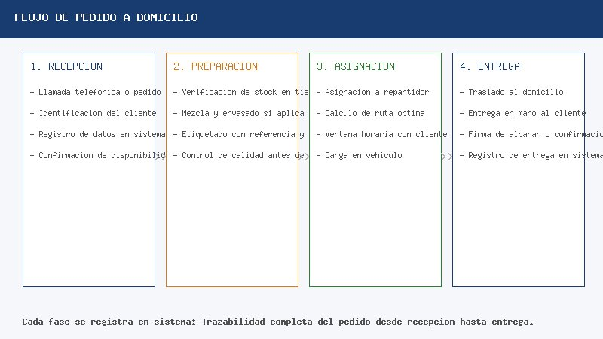
2 · Coordinacion de entregas
Cuatro fases: recepcion, preparacion, asignacion y entrega. Cada fase se registra en sistema para trazabilidad completa.
Ver imagen original en el OA
Notes:
Imagen del OA: assets/figure-1.jpg
Texto alternativo: Flujo de pedido a domicilio
Pie: Cuatro fases: recepcion, preparacion, asignacion y entrega. Cada fase se registra en sistema para trazabilidad completa.
Enlace: https://pinturasespecializadas.lumbre.lat/object/gestion-de-pedidos-a-domicilio-y-logistica

Slide 17
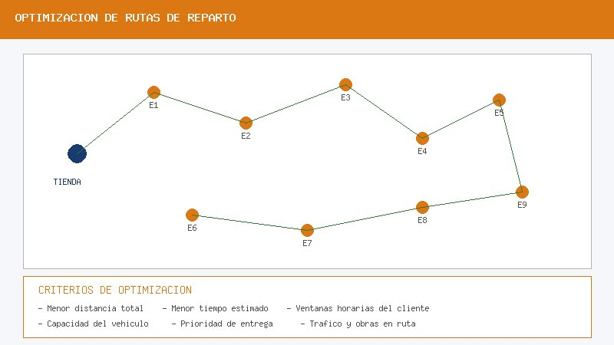
2 · Coordinacion de entregas
Una ruta optimizada minimiza distancia y tiempo, respeta ventanas horarias y no sobrecarga al repartidor.
Ver imagen original en el OA
Notes:
Imagen del OA: assets/figure-2.jpg
Texto alternativo: Optimizacion de rutas de reparto
Pie: Una ruta optimizada minimiza distancia y tiempo, respeta ventanas horarias y no sobrecarga al repartidor.
Enlace: https://pinturasespecializadas.lumbre.lat/object/gestion-de-pedidos-a-domicilio-y-logistica

Slide 18
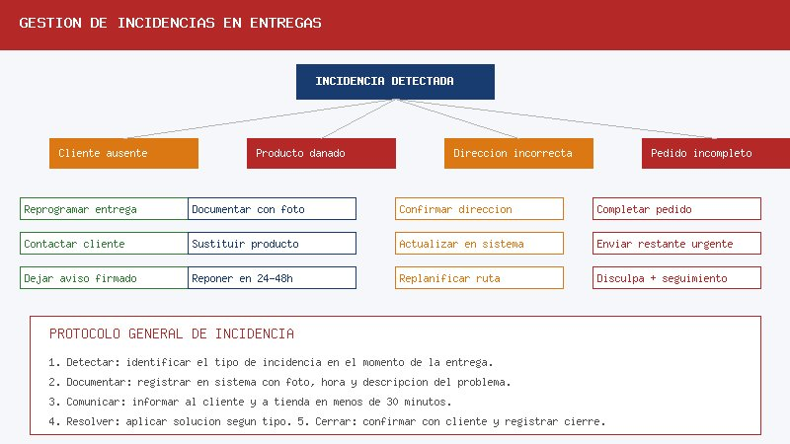
2 · Coordinacion de entregas
Arbol de decision para los cuatro tipos de incidencia mas frecuentes: cliente ausente, producto danado, direccion incorrecta y pedido incompleto.
Ver imagen original en el OA
Notes:
Imagen del OA: assets/figure-3.jpg
Texto alternativo: Gestion de incidencias en entregas
Pie: Arbol de decision para los cuatro tipos de incidencia mas frecuentes: cliente ausente, producto danado, direccion incorrecta y pedido incompleto.
Enlace: https://pinturasespecializadas.lumbre.lat/object/gestion-de-pedidos-a-domicilio-y-logistica

Slide 19
3 · Rutas y logistica de reparto · 1 de 3
La optimizacion de rutas no es un lujo: es la diferencia entre entregar 10 pedidos en 3 horas o en 6 horas. Los criterios basicos son: menor distancia total, respeto de ventanas horarias, equilibrio de carga entre repartidores y anticipacion a incidencias (obras, trafico, zonas de dificil acceso).\n\nEn la practica, la ruta se planifica al inicio del dia con los pedidos
Gestion de pedidos a domicilio y logistica
19 / 51

Slide 20
3 · Rutas y logistica de reparto · 2 de 3
confirmados. Los pedidos que entran durante la jornada se insertan en la ruta existente si es viable, o se programan para el dia siguiente. Nunca se desvia un repartidor de su ruta sin evaluar el impacto en las demas entregas.\n\nRegla de oro: un repartidor no planifica su propia ruta. La planifica tienda o un sistema, y el repartidor la ejecuta. Si el repartidor detecta un problema en ruta
(obra, calle cortada), lo comunica a tienda para que replanifique.
Gestion de pedidos a domicilio y logistica
20 / 51
Notes:
Continuación de «3 · Rutas y logistica de reparto» (2 de 3).

Slide 21
3 · Rutas y logistica de reparto · 3 de 3
Los pedidos urgentes (un pintor que necesita producto para seguir trabajando) se gestionan como prioridad: se insertan en la ruta mas cercana aunque no sea la optima. La urgencia del cliente manda sobre la optimizacion.
Gestion de pedidos a domicilio y logistica
21 / 51
Notes:
Continuación de «3 · Rutas y logistica de reparto» (3 de 3).

Slide 22
4 · Gestion de incidencias en entregas
Las incidencias en entregas son inevitables: el cliente no esta, el producto llega danado, la direccion es incorrecta o falta un producto. Lo que marca la diferencia es como se gestionan. El protocolo tiene cuatro pasos: detectar, documentar, comunicar y resolver.\n\nToda incidencia se registra en sistema con: tipo de incidencia, descripcion, foto (si aplica), hora, nombre del repartidor y accion tomada. El cierre de la incidencia requiere confirmacion del cliente: no se cierra hasta que el cliente dice "resuelto".
Gestion de pedidos a domicilio y logistica
22 / 51

Slide 23
Tipos de incidencia y actuacion · 1 de 2
Incidencia | Accion inmediata | Plazo de resolucion | Quien comunica al cliente
Cliente ausente | Reprogramar entrega o dejar aviso firmado | 24-48 horas | Repartidor en el momento
Producto danado | Documentar con foto, no entregar | Sustitucion en 24-48h | Tienda en menos de 1 hora
Direccion incorrecta | Confirmar direccion correcta por telefono | Mismo dia si es cercano | Tienda inmediatamente
Gestion de pedidos a domicilio y logistica
23 / 51
Notes:
Tabla del OA: Tipos de incidencia y actuacion
Enlace: https://pinturasespecializadas.lumbre.lat/object/gestion-de-pedidos-a-domicilio-y-logistica

Slide 24
Tipos de incidencia y actuacion · 2 de 2
Incidencia | Accion inmediata | Plazo de resolucion | Quien comunica al cliente
Pedido incompleto | Entregar lo disponible, enviar restante urgente | Restante en 24h maximo | Tienda antes de salir el repartidor
Cliente rechaza entrega | Recoger producto, dar parte a tienda | Segun politica de devolucion | Tienda en el momento
Gestion de pedidos a domicilio y logistica
24 / 51
Notes:
Tabla del OA: Tipos de incidencia y actuacion
Enlace: https://pinturasespecializadas.lumbre.lat/object/gestion-de-pedidos-a-domicilio-y-logistica

Slide 25
5 · Seguimiento y confirmacion · 1 de 2
El seguimiento no es opcional: es lo que convierte una entrega en un cliente fidelizado. El proceso tiene tres momentos:\n\nAntes de la entrega: el cliente recibe un aviso (WhatsApp o llamada) confirmando la ventana horaria estimada. "Su pedido llegara entre las 10 y las 12." Esto evita el "cliente ausente".\n\nEn el
momento de la entrega: el repartidor confirma la entrega en sistema con hora, estado y observaciones. Si hay firma, se escanea o fotografia el albaran.\n\nDespues de la entrega: tienda hace una llamada o envio de mensaje de seguimiento al dia siguiente: "¿Todo bien con el pedido? ¿Alguna incidencia?". Este
Gestion de pedidos a domicilio y logistica
25 / 51

Slide 26
5 · Seguimiento y confirmacion · 2 de 2
paso simple reduce las reclamaciones un 40% y fideliza al cliente.
La regla del seguimiento post-entrega: si el cliente no necesita decirte que todo esta bien, tu debes preguntarle. No esperes a que se queje. Un mensaje de seguimiento al dia siguiente cuesta 30 segundos y vale mas que cualquier campana de marketing.
Gestion de pedidos a domicilio y logistica
26 / 51
Notes:
Continuación de «5 · Seguimiento y confirmacion» (2 de 2).

Slide 27
Actividad 1 · Opción múltiple · 1 de 2
Sección: Pon a prueba lo que sabes
Un cliente llama para pedir 5 botes de plastica blanca mate a domicilio. No da la direccion completa, solo dice "en la obra de siempre". ¿Que haces?
A) Anotar "obra de siempre" y enviarlo, ya sabran donde es
B) Pedir la direccion completa y confirmar antes de registrar el pedido
C) Enviar el pedido a la ultima direccion que tenga el cliente en sistema
Gestion de pedidos a domicilio y logistica
27 / 51
Notes:
Solución: B) Pedir la direccion completa y confirmar antes de registrar el pedido
Evidencia: Seccion 1: recepcion del pedido. Nunca se asume una direccion.
Enlace al OA: https://pinturasespecializadas.lumbre.lat/object/gestion-de-pedidos-a-domicilio-y-logistica

Slide 28
Actividad 1 · Opción múltiple · 2 de 2
D) Decirle que sin direccion completa no se puede hacer el pedido
Gestion de pedidos a domicilio y logistica
28 / 51
Notes:
Continuación de «Actividad 1 · Opción múltiple» (2 de 2).

Slide 29
Actividad 2 · Clasificar · 1 de 2
Sección: Pon a prueba lo que sabes
Clasifica cada accion como correcta o error en la gestion de pedidos a domicilio.
Categorías
• Correcto
• Error
1. Registrar todo pedido con numero unico en sistema
2. Confirmar el pedido al cliente por WhatsApp antes de prepararlo
3. Que el repartidor planifique su propia ruta por experiencia
Gestion de pedidos a domicilio y logistica
29 / 51
Notes:
Solución: 1. Registrar todo pedido con numero unico en sistema → Correcto
2. Confirmar el pedido al cliente por WhatsApp antes de prepararlo → Correcto
3. Que el repartidor planifique su propia ruta por experiencia → Error
4. Cargar el vehiculo en orden inverso de entrega → Correcto
5. Insertar un pedido urgente sin evaluar impacto en la ruta → Error
6. Hacer seguimiento post-entrega al dia siguiente → Correcto
Evidencia: Secciones 1, 2, 3 y 5.
Enlace al OA: https://pinturasespecializadas.lumbre.lat/object/gestion-de-pedidos-a-domicilio-y-logistica

Slide 30
Actividad 2 · Clasificar · 2 de 2
4. Cargar el vehiculo en orden inverso de entrega
5. Insertar un pedido urgente sin evaluar impacto en la ruta
6. Hacer seguimiento post-entrega al dia siguiente
Clasifica cada elemento en una de las categorías.
Gestion de pedidos a domicilio y logistica
30 / 51
Notes:
Continuación de «Actividad 2 · Clasificar» (2 de 2).

Slide 31
Actividad 3 · Relacionar · 1 de 2
Sección: Pon a prueba lo que sabes
Une cada tipo de incidencia con su accion inmediata.
Columna A
1. Cliente ausente
2. Producto danado
3. Direccion incorrecta
4. Pedido incompleto
Columna B
A) Documentar con foto y no entregar
B) Confirmar direccion correcta por telefono
Gestion de pedidos a domicilio y logistica
31 / 51
Notes:
Solución: Cliente ausente → Reprogramar entrega o dejar aviso firmado
Producto danado → Documentar con foto y no entregar
Direccion incorrecta → Confirmar direccion correcta por telefono
Pedido incompleto → Entregar lo disponible y enviar restante urgente
Evidencia: Seccion 4: tipos de incidencia y actuacion.
Enlace al OA: https://pinturasespecializadas.lumbre.lat/object/gestion-de-pedidos-a-domicilio-y-logistica

Slide 32
Actividad 3 · Relacionar · 2 de 2
C) Entregar lo disponible y enviar restante urgente
D) Reprogramar entrega o dejar aviso firmado
Gestion de pedidos a domicilio y logistica
32 / 51
Notes:
Continuación de «Actividad 3 · Relacionar» (2 de 2).

Slide 33
Actividad 4 · Verdadero o falso
Sección: Pon a prueba lo que sabes
Si un repartidor detecta una obra en la ruta prevista, debe desviarse por su cuenta y buscar una ruta alternativa sin avisar a tienda.
A) Verdadero
B) Falso
Gestion de pedidos a domicilio y logistica
33 / 51
Notes:
Solución: Falso
Evidencia: Seccion 3: el repartidor comunica a tienda para que replanifique. No planifica su propia ruta.
Enlace al OA: https://pinturasespecializadas.lumbre.lat/object/gestion-de-pedidos-a-domicilio-y-logistica

Slide 34
Actividad 5 · Reflexión
Sección: Pon a prueba lo que sabes
Un pintor profesional llama furioso porque su pedido llego con dos botes danados y le falta un tercero. Ha perdido una jornada de trabajo porque no pudo pintar. ¿Como gestionas la incidencia paso a paso? ¿Que le comunicas y en que plazos?
Pregunta abierta · las respuestas personales no se incluyen en esta exportación.
Gestion de pedidos a domicilio y logistica
34 / 51
Notes:
Reflexión del OA: Un pintor profesional llama furioso porque su pedido llego con dos botes danados y le falta un tercero. Ha perdido una jornada de trabajo porque no pudo pintar. ¿Como gestionas la incidencia paso a paso? ¿Que le comunicas y en que plazos?
No se exportan respuestas personales.
Enlace: https://pinturasespecializadas.lumbre.lat/object/gestion-de-pedidos-a-domicilio-y-logistica

Slide 35
Actividad 6 · Detective de errores · 1 de 2
Sección: Pon a prueba lo que sabes
Un compañero gestiona un pedido a domicilio. Marca las frases que son errores.
A) "Anoto el pedido con numero unico y lo registro en sistema"
B) "El cliente no ha dado la direccion, pero ya la tenemos de otro pedido"
C) "Confirmo el pedido por WhatsApp con resumen, importe y fecha prevista"
D) "El repartidor carga en el orden que le parece, ya sabe la ruta"
Gestion de pedidos a domicilio y logistica
35 / 51
Notes:
Solución: B) "El cliente no ha dado la direccion, pero ya la tenemos de otro pedido"
Evidencia: Secciones 1, 2 y 5: nunca se asume direccion, el repartidor no planifica su ruta y el seguimiento post-entrega es obligatorio.
Enlace al OA: https://pinturasespecializadas.lumbre.lat/object/gestion-de-pedidos-a-domicilio-y-logistica

Slide 36
Actividad 6 · Detective de errores · 2 de 2
E) "Antes de entregar, aviso al cliente con la ventana horaria estimada"
F) "No hago seguimiento post-entrega, si hay problema ya me llamara"
Gestion de pedidos a domicilio y logistica
36 / 51
Notes:
Continuación de «Actividad 6 · Detective de errores» (2 de 2).

Slide 37
Actividad 7 · Reflexión
Sección: Pon a prueba lo que sabes
Enumera los cinco pasos del protocolo de gestion de incidencias en entregas y describe brevemente cada uno.
Pregunta abierta · las respuestas personales no se incluyen en esta exportación.
Gestion de pedidos a domicilio y logistica
37 / 51
Notes:
Reflexión del OA: Enumera los cinco pasos del protocolo de gestion de incidencias en entregas y describe brevemente cada uno.
No se exportan respuestas personales.
Enlace: https://pinturasespecializadas.lumbre.lat/object/gestion-de-pedidos-a-domicilio-y-logistica

Slide 38
Pon a prueba lo que sabes · Memoria: fases y acciones del pedido a domicilio
Cara A | Cara B
Recepcion | Registrar datos completos del cliente y pedido
Preparacion | Revisar productos contra albaran y embalar
Asignacion | Elegir repartidor segun zona y carga
Entrega | Entregar en mano y firmar albaran
Seguimiento | Llamar al dia siguiente para confirmar
Gestion de pedidos a domicilio y logistica
38 / 51
Notes:
Tabla del OA: Pon a prueba lo que sabes · Memoria: fases y acciones del pedido a domicilio
Enlace: https://pinturasespecializadas.lumbre.lat/object/gestion-de-pedidos-a-domicilio-y-logistica

Slide 39
Sección
Pon a prueba lo que sabes · Memoria: fases y acciones del pedido a domicilio · Cómo practicar
Este es el contenido estático del juego. Para emparejar las cartas y practicar la interacción, abre el OA.
Abrir el juego en el OA
Gestion de pedidos a domicilio y logistica
39 / 51
Notes:
Juego de memoria: Pon a prueba lo que sabes · Memoria: fases y acciones del pedido a domicilio
Enlace: https://pinturasespecializadas.lumbre.lat/object/gestion-de-pedidos-a-domicilio-y-logistica

Slide 40
Pon a prueba lo que sabes · Tarjetas rapidas de logistica y reparto · Tarjeta 1 de 5
Pregunta
¿Cuales son las 5 fases de un pedido a domicilio?
Gestion de pedidos a domicilio y logistica
40 / 51
Notes:
Anverso: ¿Cuales son las 5 fases de un pedido a domicilio?
Reverso: Recepcion, preparacion, asignacion, entrega y seguimiento. Cada fase se registra en sistema.
Enlace: https://pinturasespecializadas.lumbre.lat/object/gestion-de-pedidos-a-domicilio-y-logistica

Slide 41
Sección
Pon a prueba lo que sabes · Tarjetas rapidas de logistica y reparto · Tarjeta 1 de 5 · Respuesta
Respuesta
Recepcion, preparacion, asignacion, entrega y seguimiento. Cada fase se registra en sistema.
Gestion de pedidos a domicilio y logistica
41 / 51
Notes:
Respuesta de la tarjeta 1.

Slide 42
Pon a prueba lo que sabes · Tarjetas rapidas de logistica y reparto · Tarjeta 2 de 5
Pregunta
¿Que datos obligatorios tiene todo pedido?
Gestion de pedidos a domicilio y logistica
42 / 51
Notes:
Anverso: ¿Que datos obligatorios tiene todo pedido?
Reverso: Nombre, direccion completa, telefono, productos con referencias, cantidades y ventana horaria preferida.
Enlace: https://pinturasespecializadas.lumbre.lat/object/gestion-de-pedidos-a-domicilio-y-logistica

Slide 43
Sección
Pon a prueba lo que sabes · Tarjetas rapidas de logistica y reparto · Tarjeta 2 de 5 · Respuesta
Respuesta
Nombre, direccion completa, telefono, productos con referencias, cantidades y ventana horaria preferida.
Gestion de pedidos a domicilio y logistica
43 / 51
Notes:
Respuesta de la tarjeta 2.

Slide 44
Pon a prueba lo que sabes · Tarjetas rapidas de logistica y reparto · Tarjeta 3 de 5
Pregunta
¿En que orden se carga el vehiculo?
Gestion de pedidos a domicilio y logistica
44 / 51
Notes:
Anverso: ¿En que orden se carga el vehiculo?
Reverso: Orden inverso de entrega: lo primero que se entrega va al final del vehiculo.
Enlace: https://pinturasespecializadas.lumbre.lat/object/gestion-de-pedidos-a-domicilio-y-logistica

Slide 45
Sección
Pon a prueba lo que sabes · Tarjetas rapidas de logistica y reparto · Tarjeta 3 de 5 · Respuesta
Respuesta
Orden inverso de entrega: lo primero que se entrega va al final del vehiculo.
Gestion de pedidos a domicilio y logistica
45 / 51
Notes:
Respuesta de la tarjeta 3.

Slide 46
Pon a prueba lo que sabes · Tarjetas rapidas de logistica y reparto · Tarjeta 4 de 5
Pregunta
¿Que hacer si el cliente no esta?
Gestion de pedidos a domicilio y logistica
46 / 51
Notes:
Anverso: ¿Que hacer si el cliente no esta?
Reverso: Reprogramar en 24-48h o dejar aviso firmado. Nunca dejar el pedido sin firma ni en la puerta.
Enlace: https://pinturasespecializadas.lumbre.lat/object/gestion-de-pedidos-a-domicilio-y-logistica

Slide 47
Sección
Pon a prueba lo que sabes · Tarjetas rapidas de logistica y reparto · Tarjeta 4 de 5 · Respuesta
Respuesta
Reprogramar en 24-48h o dejar aviso firmado. Nunca dejar el pedido sin firma ni en la puerta.
Gestion de pedidos a domicilio y logistica
47 / 51
Notes:
Respuesta de la tarjeta 4.

Slide 48
Pon a prueba lo que sabes · Tarjetas rapidas de logistica y reparto · Tarjeta 5 de 5
Pregunta
¿Que es la regla del seguimiento post-entrega?
Gestion de pedidos a domicilio y logistica
48 / 51
Notes:
Anverso: ¿Que es la regla del seguimiento post-entrega?
Reverso: Llamar o escribir al cliente al dia siguiente. Si no necesita decirte que todo va bien, tu debes preguntarle.
Enlace: https://pinturasespecializadas.lumbre.lat/object/gestion-de-pedidos-a-domicilio-y-logistica

Slide 49
Sección
Pon a prueba lo que sabes · Tarjetas rapidas de logistica y reparto · Tarjeta 5 de 5 · Respuesta
Respuesta
Llamar o escribir al cliente al dia siguiente. Si no necesita decirte que todo va bien, tu debes preguntarle.
Gestion de pedidos a domicilio y logistica
49 / 51
Notes:
Respuesta de la tarjeta 5.

Slide 50
Chequeo: pedidos a domicilio y logistica · 1 de 2
Criterio de avance
Se considera superado con al menos 70% de acierto agregado en las actividades cubiertas.
Actividades cubiertas
• Opción múltiple · ex-o33-mcq
• Clasificar · ex-o33-sort
• Relacionar · ex-o33-match
• Verdadero o falso · ex-o33-tf
• Detective de errores · ex-o33-err
Gestion de pedidos a domicilio y logistica
50 / 51
Notes:
Compuerta de avance: Chequeo: pedidos a domicilio y logistica
Umbral declarado: 70%.
No se incluyen puntuaciones de ninguna sesión ni respuestas personales.
Enlace: https://pinturasespecializadas.lumbre.lat/object/gestion-de-pedidos-a-domicilio-y-logistica

Slide 51
Chequeo: pedidos a domicilio y logistica · 2 de 2
Al superar: Bien: dominas el flujo de pedido, la coordinacion de entregas, la planificacion de rutas y el protocolo de incidencias. Practica gestionando 3 pedidos reales bajo supervision.
Si aún no se alcanza: Repasa: las 5 fases del pedido (seccion 1), los criterios de asignacion (seccion 2), las reglas de ruta (seccion 3) y el protocolo de incidencias (seccion 4).
Gestion de pedidos a domicilio y logistica
51 / 51
Notes:
Continuación de «Chequeo: pedidos a domicilio y logistica» (2 de 2).

